Slide 1
Реализация системных приоритетов государственной политики в области образования: опыт, проблемы, целевые ориентиры
Августовская педагогическая конференция Яковлевский муниципальный район
29 августа 2022

Slide 2
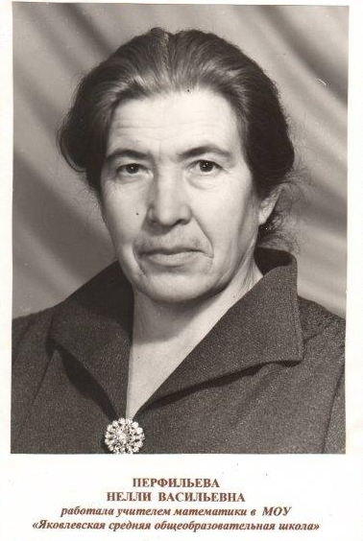
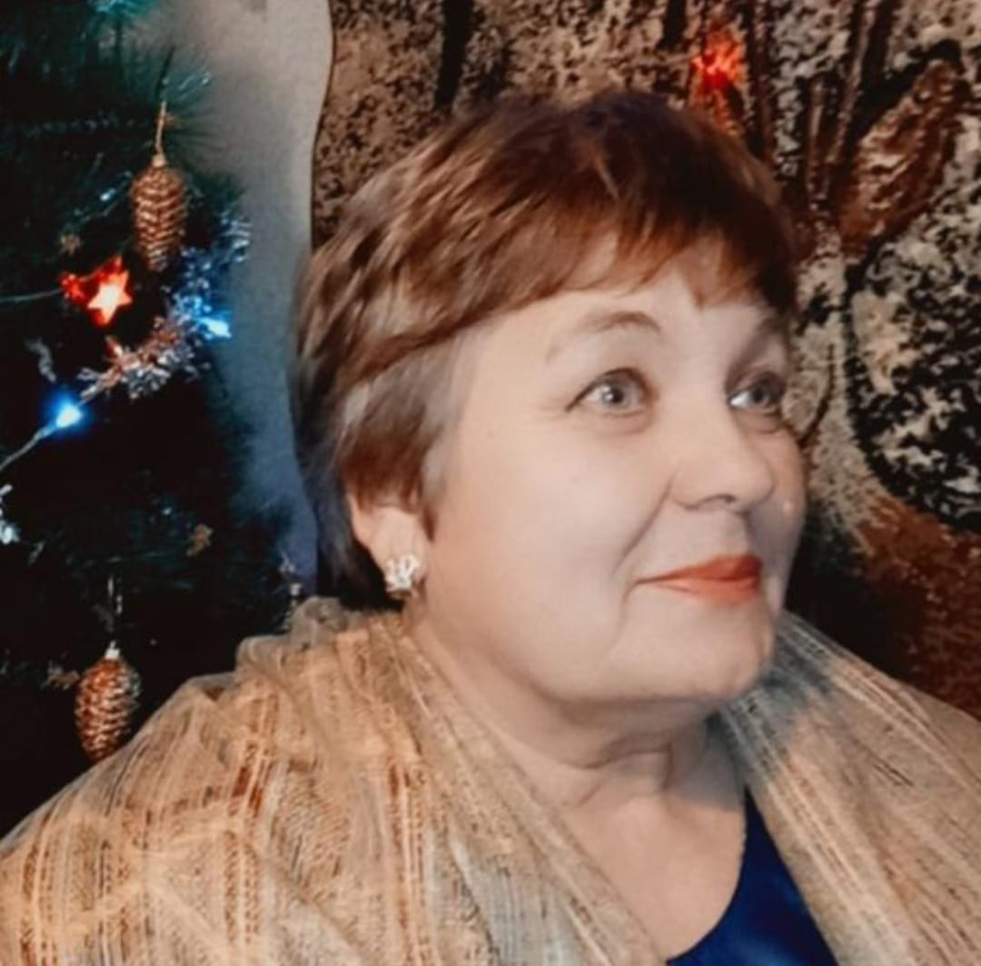
Вечная память
Лапина Валентина Владимировна
Учитель русского языка и литературы
Яблоновского филиала
МБОУ СОШ №1 с. Новосысоевка
Перфильева Нелли Васильевна
Заслуженный учитель РФ,
учитель математики
МБОУ СОШ с. Яковлевка

Slide 3
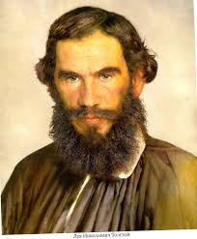
Л.Н. Толстой
И воспитание, и образование нераздельны. Нельзя воспитывать, не передавая знания, всякое же знание действует воспитательно.

Slide 4
Церемония поднятия Государственного флага РФ

Slide 5
5 сентября 2022 год

Slide 6
Структура образования Яковлевского муниципального района
Образовательные организации | Количество организаций | Количество обучающихся на 31.05.2022 | Количество обучающихся на 01.09.2022
Общеобразовательные организации + филиалы | 5 + 3 | 1574 | 1500
Дошкольные образовательные организации | 4 | 399 | 360
Организации дополнительного образования | 1 | 846 | 890

Slide 7
Муниципальное бюджетное дошкольное образовательное учреждение «Центр развития ребенка – детский сад « с. Яковлевка
Общее количество работников | Всего педагогов | Воспитатели | Старший воспитатель | Музыкальный руководитель | Логопед
28 | 13 | 11 | 0 | 1 | 1
Общее количество групп | Общая численность воспитанников | 1,6 – 3 лет | 3 -4 лет | 4 – 5 лет | 5 – 6 лет | 6 – 7 лет
7 | 148 | 30 | 46 | 21 | 29 | 22

Slide 8
Муниципальное бюджетное дошкольное образовательное учреждение «Центр развития ребенка – детский сад» с. Новосысоевка
Общее количество работников | Всего педагогов | Воспитатели | Старший воспитатель | Музыкальный руководитель | Логопед
22 | 10 | 8 | 1 | 0 | 1
Общее количество групп | Общая численность воспитанников | 1,6 – 3 лет | 3 -4 лет | 4 – 5 лет | 5 – 6 лет | 6 – 7 лет
5 | 101 | 13 | 16 | 18 | 24 | 30

Slide 9
Муниципальное бюджетное дошкольное образовательное учреждение Варфоломеевский детский сад
Общее количество работников | Всего педагогов | Воспитатели | Старший воспитатель | Музыкальный руководитель | Логопед
13 | 4 | 4 | 0 | 0 | 0
Общее количество групп | Общая численность воспитанников | 1,5 – 3 лет | 3 -4 лет | 4 – 5 лет | 5 – 6 лет | 6 – 7 лет
3 | 55 | 14 | 9 | 15 | 14 | 2

Slide 10
Муниципальное бюджетное дошкольное образовательное учреждение «Детский сад п. Нефтебаза»
Общее количество работников | Всего педагогов | Воспитатели | Старший воспитатель | Музыкальный руководитель | Логопед
13 | 4 | 4 | 0 | 0 | 0
Общее количество групп | Общая численность воспитанников | 1,5 – 3 лет | 3 -4 лет | 4 – 5 лет | 5 – 6 лет | 6 – 7 лет
3 | 46 | 9 | 7 | 12 | 6 | 12

Slide 11
Национальный проект «Образование»

Slide 14
Качество образования 2021-2022 учебный год
Показатели | 2020-2021 уч.г | 2021-2022 уч.г
всего обуч. на начало уч.года | 1645 | 1604
на конец уч. года | 1629 | 1574
аттестовано за уч. год | 1627 | 1571
не аттестовано | 2 | 3
успевает | 1617 | 1562
не успевает | 10 | 9
успевает на "5" | 71 | 77
успевает на "4" и "5" | 484 | 503
% качества | 34,3 | 37,1
% успеваемости | 99,2 | 99,2
пропущено уроков | 107889 | 163918
без ув. причин | 3433 | 2797

Slide 16
Результаты ЕГЭ 2022
ОО | Математика (профиль) |  |  | Русский язык |  |  | Математика (база)
 | Сдавали | Не сдали | Средний балл | Сдавали | Не сдали | Средний балл | Сдавали | Не сдали | Средний балл
МБОУ «СОШ с.Яковлевка» | 10 | 2 | 47,3 | 30 | 0 | 63,93 | 21 | 6 | 3,29
МБОУ СОШ №1 с.Варфоломеевка | 3 | 0 | 38 | 3 | 0 | 71 | 0
Яблоновский филиал | 0 |  |  | 3 | 1 | 47,33 | 3 | 0 | 4,0
Бельцовский филиал | 0 |  |  | 4 | 1 | 36 | 4 | 1 | 4,0
МБОУ СОШ №1 с.Новосысоевка | 6 | 0 | 52,5 | 16 | 0 | 68,56 | 10 | 0 | 3,8
МБОУ «СОШ №2» с.Варфоломеевка | 5 | 1 | 41,2 | 5 | 0 | 58,2 | 1 | 0 | 4
ВСЕГО | 24 | 3 | 46,17 | 61 | 2 | 62,38 | 39 | 7 | 3,56

Slide 17
Результаты ЕГЭ по выбору 2022
ОО | Химия |  |  | Информатика |  |  | Обществознание |  |  | Английский язык
 | Сдавали | Не сдали | Средний балл | Сдавали | Не сдали | Средний балл | Сдавали | Не сдали | Средний балл | Сдавали | Не сдали | Средний балл
МБОУ «СОШ с.Яковлевка» | 3 | 1 | 54,33 | 4 | 0 | 47,0 | 6 | 1 | 45,17 | 2 | 0 | 66,5
МБОУ СОШ №1 с.Варфоломеевка | 0 |  |  | 1 | 0 | 48,0 | 3 | 0 | 61,33 | 0
Яблоновский филиал | 0 |  |  | 1 | 0 | 51,0 | 0 |  |  | 0
Бельцовский филиал | 0 |  |  | 0 |  |  | 1 | 1 | 13,0 | 0
МБОУ СОШ №1 с.Новосысоевка | 1 | 0 | 62,0 | 0 |  |  | 5 | 1 | 64,0 | 2 | 0 | 59,0
МБОУ «СОШ №2» с.Варфоломеевка | 0 |  |  | 0 |  |  | 1 | 0 | 50,0 | 0
ВСЕГО | 4 | 1 | 56,25 | 6 | 0 | 47,83 | 16 | 3 | 52,38 | 4 | 0 | 62,75

Slide 18
Результаты ЕГЭ по выбору 2022
ОО | История |  |  | Физика |  |  | Биология |  |  | География
 | Сдавали | Не сдали | Средний балл | Сдавали | Не сдали | Средний балл | Сдавали | Не сдали | Средний балл | Сдавали | Не сдали | Средний балл
МБОУ «СОШ с.Яковлевка» | 2 | 0 | 40,5 | 8 | 0 | 44,75 | 6 | 3 | 44,0
МБОУ СОШ №1 с.Варфоломеевка | 0 |  |  | 2 | 1 | 38,5 | 0
Яблоновский филиал | 1 | 0 | 47 | 1 | 0 | 39 | 0
Бельцовский филиал | 1 | 1 | 19 | 0 |  |  | 0
МБОУ СОШ №1 с.Новосысоевка | 4 | 0 | 75,75 | 6 | 0 | 60,33 | 2 | 1 | 40,5 | 2 | 2 | 26,5
МБОУ «СОШ №2» с.Варфоломеевка | 0 |  |  | 2 | 0 | 45 | 3 | 1 | 42,0
ВСЕГО | 8 | 1 | 56,25 | 19 | 1 | 48,74 | 11 | 5 | 42,82 | 2 | 2 | 26,5
ОО | Литература
 | Сдавали | Не сдали | Средний балл
МБОУ «СОШ с.Яковлевка» | 2 | 0 | 35,5
Яблоновский филиал | 1 | 0 | 39
ВСЕГО | 3 | 0 | 36,67

Slide 19
Высокобалльные результаты ЕГЭ
ОО | Число высокобалльных результатов по предмету |  |  |  |  |  |  | ВСЕГО
 | Русск. яз. | Химия | Биолог. | История | Общ. | Физ. | Англ.яз.
МБОУ «СОШ с.Яковлевка» | 3 | 1 | 1 |  |  |  | 1 | 6
МБОУ СОШ №1 с.Новосысоевка | 2 |  |  | 2 | 1 | 1 |  | 6
МБОУ СОШ №1 с.Варфоломеевка | 1 |  |  |  |  |  |  | 1
ВСЕГО | 6 | 1 | 1 | 2 | 1 | 1 | 1 | 13

Slide 20
Результаты ОГЭ 2022
ОО | Математика |  |  | Русский язык
 | Сдавали | Не сдали | Средний балл | Сдавали | Не сдали | Средний балл
МБОУ «СОШ с.Яковлевка» | 45 | 0 | 3,67 | 45 | 0 | 4,22
МБОУ СОШ №1 с.Варфоломеевка | 12 | 1 | 3,17 | 12 | 2 | 3,58
Яблоновский филиал | 8 | 0 | 3,63 | 8 | 0 | 4,13
Бельцовский филиал | 6 | 0 | 3,5 | 6 | 0 | 4,0
МБОУ СОШ №1 с.Новосысоевка | 40 | 0 | 3,42 | 40 | 0 | 4,1
МБОУ «СОШ №2» с.Варфоломеевка | 11 | 2 | 2,9 | 11 | 1 | 3,45
МБОУ СОШ №2 с.Новосысоевка | 18 | 3 | 2,89 | 18 | 2 | 3,44
Покровский филиал | 7 | 0 | 3,0 | 7 | 0 | 3,43
ВСЕГО | 147 | 6 | 3,37 | 147 | 5 | 3,93
Результаты ГВЭ 2022
ОО | Математика |  |  | Русский язык
 | Сдавали | Не сдали | Средний балл | Сдавали | Не сдали | Средний балл
МБОУ СОШ №1 с.Новосысоевка | 1 | 0 | 4 | 1 | 0 | 5

Slide 21
Результаты ОГЭ по выбору 2022
ОО | Обществознание |  |  | Физика |  |  | Биология |  |  | География
 | Сдавали | Не сдали | Средний балл | Сдавали | Не сдали | Средний балл | Сдавали | Не сдали | Средний балл | Сдавали | Не сдали | Средний балл
МБОУ «СОШ с.Яковлевка» | 20 | 0 | 3,45 | 12 | 0 | 3,25 | 17 | 0 | 4,18 | 8 | 0 | 4,0
МБОУ СОШ №1 с.Варфоломеевка | 10 | 2 | 2,9 | 0 |  |  | 2 | 0 | 3,5 | 8 | 1 | 3,38
Яблоновский филиал | 4 | 0 | 3,0 | 2 | 0 | 3,0 | 4 | 0 | 4,0 | 1 | 0 | 4,0
Бельцовский филиал | 1 | 0 | 4,0 | 2 | 0 | 3,0 | 3 | 0 | 3,67 | 6 | 0 | 3,83
МБОУ СОШ №1 с.Новосысоевка | 14 | 0 | 3,43 | 2 | 0 | 3,5 | 12 | 0 | 3,33 | 21 | 0 | 3,81
МБОУ «СОШ №2» с.Варфоломеевка | 11 | 2 | 3,0 | 2 | 0 | 3,5 | 6 | 1 | 2,83 | 3 | 0 | 3,33
МБОУ СОШ №2 с.Новосысоевка | 5 | 1 | 3,0 | 3 | 0 | 3,0 | 9 | 2 | 2,78 | 17 | 1 | 3,82
Покровский филиал | 5 | 0 | 3,0 | 1 | 0 | 3,0 | 5 | 0 | 3,4 | 2 | 0 | 3,5
ВСЕГО | 70 | 5 | 3,21 | 24 | 0 | 3,21 | 58 | 3 | 3,52 | 66 | 2 | 3,7

Slide 22
Результаты ОГЭ по выбору 2022
ОО | Информатика |  |  | История |  |  | Химия |  |  | Английский язык
 | Сдавали | Не сдали | Средний балл | Сдавали | Не сдали | Средний балл | Сдавали | Не сдали | Средний балл | Сдавали | Не сдали | Средний балл
МБОУ «СОШ с.Яковлевка» | 20 | 0 | 3,4 | 7 | 0 | 3,57 | 5 | 0 | 4,2 | 0
МБОУ СОШ №1 с.Варфоломеевка | 1 | 0 | 4,0 | 0 |  |  | 3 | 0 | 4,3 | 0
Яблоновский филиал | 5 | 0 | 3,6 | 0 |  |  | 0 |  |  | 0
Бельцовский филиал | 0 |  |  | 0 |  |  | 0 |  |  | 0
МБОУ СОШ №1 с.Новосысоевка | 23 | 0 | 3,35 | 1 | 0 | 4,0 | 4 | 0 | 3,5 | 3 | 0 | 5,0
МБОУ «СОШ №2» с.Варфоломеевка | 0 |  |  | 0 |  |  | 0 |  |  | 0
МБОУ СОШ №2 с.Новосысоевка | 2 | 0 | 3,5 | 0 |  |  | 0 |  |  | 0
Покровский филиал | 0 |  |  | 0 |  |  | 1 | 0 | 4,0 | 0
ВСЕГО | 51 | 0 | 3,41 | 8 | 0 | 3,63 | 13 | 0 | 4,0 | 3 | 0 | 5,0
ОО | Литература
 | Сдавали | Не сдали | Средний балл
МБОУ «СОШ с.Яковлевка» | 1 | 0 | 5,0
ВСЕГО | 1 | 0 | 5,0

Slide 24
Школьный этап ВсОШ
ОО | Всего обучаю-щихся 4-11 классы | ШЭ ВсОШ (всего по предметам) с 4 по 11 классы | Участники ШЭ ВсОШ (обучающийся учитывается 1 раз) | % участия в ШЭ ВсОШ от общего количества обучающихся 4-11 классов
МБОУ «СОШ с.Яковлевка | 382 | 382 | 193 | 50,5
Бельцовский филиал | 38 | 87 | 25 | 65,8
Покровский филиал | 23 | 42 | 18 | 78,3
МБОУ СОШ №1 с.Новосысоевка | 285 | 333 | 132 | 46,3
Яблоновский филиал | 62 | 75 | 39 | 62,9
МБОУ СОШ №2 с.Новосысоевка | 103 | 227 | 42 | 40,8
МБОУ СОШ №1 с.Варфоломеевка | 102 | 108 | 38 | 37,3
МБОУ «СОШ №2» с.Варфоломеевка | 87 | 134 | 49 | 56,3
ВСЕГО по ЯМР | 1082 | 1388 | 536 | 49,5

Slide 25
Муниципальный этап ВсОШ
ОО | 6 класс | 7 класс | 8 класс | 9 класс | 10 класс | 11 класс | ВСЕГО
МБОУ «СОШ с.Яковлевка | 2 | 7 | 13 | 8 | 5 | 3 | 38
Бельцовский филиал |  | 0 | 0 | 0 | 0 | 0 | 0
Покровский филиал |  | 0 | 1 | 0 | 0 | 0 | 1
МБОУ СОШ №1с.Новосысоевка |  | 5 | 4 | 6 | 2 | 8 | 25
Яблоновский филиал |  | 3 | 2 | 1 | 0 | 1 | 7
МБОУ СОШ №2 с.Новосысоевка |  | 3 | 4 | 6 | 5 | 0 | 18
МБОУ СОШ №1 с.Варфоломеевка |  | 2 | 4 | 1 | 0 | 2 | 9
МБОУ «СОШ №2» с.Варфоломеевка |  | 2 | 1 | 1 | 0 | 1 | 5
ВСЕГО по ЯМР в 2021 году | 2 | 22 | 29 | 23 | 12 | 15 | 103
ВСЕГО по ЯМР в 2020 году | 4 | 20 | 19 | 19 | 10 | 12 | 84

Slide 26
ЛЕТНЯЯ ОЗДОРОВИТЕЛЬНАЯ КАМПАНИЯ 2022
Количество лагерей | 1 смена | 2 смена | Всего детей
8 | 7/322 | 3/266 | 588

Slide 27
Дислокация оздоровительных лагерей с дневным пребыванием детей на территории Яковлевского муниципального района в 2022 году
Наименование школы | 1 смена 06 июня – 27 июня 2022 |  | 2 смена 28 июня – 16 июля 2021 |  | ИТОГО
 | 6,5-10 | 11-15 | 6,5-10 | 11-15
Бельцовский филиал МБОУ «СОШ с. Яковлевка» | 12 | 10 | 13 | 0 | 35
Покровский филиал МБОУ «СОШ с.Яковлевка» | 12 | 5 | 12 | 0 | 29
МБОУ СОШ № 1 с. Новосысоевка | 81 | 17 | 25 | 6 | 129
Яблоновский филиал МБОУ СОШ № 1 с. Новосысоевка | 20 | 10 | 20 | 10 | 60
МБОУ СОШ № 1 с.Варфоломеевка | 0 | 0 | 55 | 20 | 75
МБОУ «СОШ № 2» с. Варфоломеевка | 30 | 10 | 0 | 0 | 40
МБОУ СОШ № 2 с. Новосысоевка | 30 | 10 | 25 | 15 | 80
МБОУ «СОШ с. Яковлевка» | 60 | 15 | 50 | 15 | 140
ВСЕГО | 245 | 77 | 200 | 66 | 588

Slide 28
Организация трудоустройства подростков
Общеобразовательная организация | Период/количество трудоустроенных |  | ИТОГО
 | 20.06.2022 – 08.07.2022 | 11.07.2022-29.07.2022
Бельцовский филиал МБОУ «СОШ с. Яковлевка» | 2 | 3 | 5
Покровский филиал МБОУ «СОШ с.Яковлевка» | 2 | 3 | 5
МБОУ СОШ № 1 с. Новосысоевка | 12 | 12 | 24
Яблоновский филиал МБОУ СОШ № 1 с. Новосысоевка | 5 | 5 | 10
МБОУ СОШ № 1 с.Варфоломеевка | 6 | 6 | 12
МБОУ «СОШ № 2» с. Варфоломеевка | 6 | 6 | 12
МБОУ СОШ № 2 с. Новосысоевка | 6 | 6 | 12
МБОУ «СОШ с. Яковлевка» | 12 | 12 | 24
ВСЕГО | 51 | 53 | 104

Slide 29
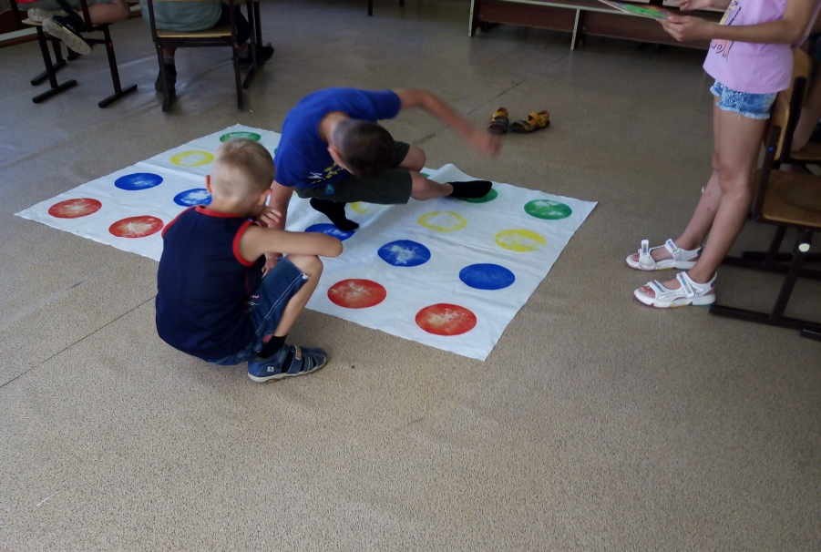
Финансирование ЛОК 2022
Финансирование питания в оздоровительных лагерях | 1 374 813 рублей
Финансирование трудоустройства подростков | 1 047 386 рублей

Slide 30
Методическая работа направлена на повышение качества образования посредством создания единого научно-методического и информационного пространства
Notes:
Методическую работу в течение 2021-2022 учебного года осуществляла муниципальная методическая служба (ММС), состоящая из 24-х ШМО, 12-ти РМО, 9 членов РИМС и 2-х методистов ИМО МКУ «ЦО и СО». Деятельность ММС направлена на повышение качества образования посредством создания единого научно-методического и информационного пространства, повышения эффективности деятельности методических служб учреждений образования, общественно-профессиональных структур (ШМО, РМО), стимулирования инновационных подходов к организации методической работы в муниципальной системе образования.

Slide 31
Курсы повышения квалификации педагогов, организованные ИМО
Мероприятия | Место проведения | Количество участников
Школа современного учителя Точка роста Генетика Функциональная грамотность | ГАУ ДПО ПК ИРО | 23 2 2 46
Школа современного учителя «ФГ» | Академия Минпросвещения России | 14
Реализация требований обновлённых ФГОС НОО, ФГОС ООО в работе учителя | ГАУ ДПО ПК ИРО | 61
Подготовка обучающихся к олимпиадам | Онлайн школа «Фоксфорд» | 5
Внутренняя оценка качества образования | Академия Минпросвещения России | 4
ОРКСЭ: основы православной культуры | ГАУ ДПО ПК ИРО | 5
Notes:
Единая федеральная система научно-методического сопровождения педагогических работников и управленческих кадров включает несколько уровней: федеральный и региональный. На базе ПК ИРО с 2021 года создан и функционирует Центр непрерывного повышения профессионального мастерства педагогических работников, который обеспечивает формирование системы методического и содержательного сопровождения освоения программ дополнительного профессионального образования с использованием персонифицированных образовательных маршрутов, сформированных на основе выявленных дефицитов профессиональных компетенций, в том числе с применением сетевых форм реализации программ. Обеспечивает информирование педагогических работников об имеющихся ресурсах и инфраструктуре, обеспечивает проведение стажировок педагогических работников и управленческих кадров, организует адресную методическую поддержку: консультирование, сопровождение педагогических работников и управленческих кадров. Муниципальная методическая служба, которой отводится роль сопровождения всего процесса непрерывного повышения профессионального мастерства педагогических работников, призвана на основе диагностики дефицитов профессиональных компетенций организовать включение в систему профессионального развития или повышения квалификации.
Качество образования обучающихся напрямую связано с качеством профессиональной подготовки педагогов. За минувший учебный год курсовую подготовку прошли 162 педагога, при этом некоторые педагоги обучались 2-4 раза по различным направлениям. Самыми актуальными были курсы «Школа современного учителя» - 23 чел., «Формирование функциональной грамотности обучающихся» - 59 чел., «Реализация требований обновлённых ФГОС НОО, ФГОС ООО в работе учителя» - 61 чел. Между тем, 20 педагогов не прошли своевременно курсовую подготовку, за последние три года, либо о них нет соответствующих сведений в титульных листах ОО. Тревожная тенденция наблюдалась в прошлом учебном году, когда педагоги были зарегистрированы на программы повышения квалификации, а потом отказывались от прохождения обучения либо в самом начале, либо при выполнении итоговой работы. Так, из зарегистрированных 18-ти педагогов в онлайн-школе «Фоксфорд» по подготовке школьников к олимпиадам завершили обучение 5 человек. Из 8 педагогов 50+, зарегистрированных на обучение по программе «Возможности и перспективы использования цифровых технологий в современной школе» обучился всего 1 человек. С большим нежеланием повышают квалификацию руководители образовательных организаций. А ведь именно от руководителя во многом зависит внедрение инновационных технологий в образовательный процесс.
По результатам оценки методических компетенций два педагога включены в резерв методического актива региональной методической службы: Марущенко Юлия Валерьевна, учитель географии СОШ №2 с.Новосысоевка и Зубков А.В., учитель истории СОШ с.Яковлевка. Оба педагога являются руководителями РМО по соответствующим дисциплинам.

Slide 32
АНАЛИЗ
РЕЗУЛЬТАТОВ ОЦЕНКИ ПРЕДМЕТНЫХ И МЕТОДИЧЕСКИХ КОМПЕТЕНЦИЙ ПЕДАГОГОВ
В 2021-2022 УЧ. ГОДУ
Предмет Школа |  | Русск.яз. | Литерат. | Матем. | Химия | Биология | Физика | История | Географ. | Обществ. | Всего пед.в ОО | Прошли оц. комп
ЯСОШ |  | С | - | С С | С | - | - | В | - | Н С | 40 | 7=18%
НСОШ №1 |  | С С | М | - | - | С | В | Н | - | - | 39 | 6=15%
НСОШ №2 |  | - | В | - | - | - | С | - | - | - | 15 | 2=13%
ВСОШ №1 |  | С | - | - | - | С | - | - | Н | Н | 14 | 4=29%
ВСОШ №2 |  | - | - | Н | - | Н | В | - | - | С | 13 | 4=31%
Яблон.ф-л |  | - | - | М | - | - | - | Н | - | - | 14 | 2=14%
Бельц.ф-л |  | - | - | - | - | - | - | С | С | - | 7 | 2=29%
Покров.ф-л |  | Н С | - | С | - | - | - | - | - | - | 7 | 3=43%
Всего участников |  | 6 | 2 | 5 | 1 | 3 | 3 | 4 | 2 | 4 | 149 | 30=20%
Уровень | В | - | 1 | - | - | - | 2 | 1 | - | - | 4 | 13%
 | С | 5 | - | 3 | 1 | 2 | 1 | 1 | 1 | 2 | 16 | 53%
 | Н | 1 | - | 1 | - | 1 | - | 2 | 1 | 2 | 8 | 27%
 | М | - | 1 | 1 | - | - | - | - | - | - | 2 | 7%
В – высокий уровень. Может быть экспертом, преподавать на курсах повышения квалификации.
С – средний уровень. Требуется включение в систему профессионального развития.
Н – низкий уровень. Требуется серьёзная проработка вопроса о повышении квалификации.
М – минимальный уровень. Требуется принятие управленческих решений.
Notes:
С целью формирования методического актива для обеспечения деятельности Центра непрерывного повышения профессионального мастерства, в соответствии с письмом Министерства просвещения РФ от 02.04.2021 г. В июне и сентябре 2021 г., в апреле 2022 состоялась процедура оценки предметных и методических компетенций учителей, которую прошли 30 педагогов. По результатам этой процедуры 4 педагога получили высокий уровень оценки и могут быть экспертами, преподавать на курсах повышения квалификации. 16 педагогов получили средний уровень, для них необходимо включение в систему профессионального развития. 8 педагогов получили низкий уровень оценки, с ними требуется серьёзная проработка вопроса о повышении квалификации. В отношении 2-х педагогов, получивших минимальный уровень оценки, требуется принятие управленческих решений. Руководителям РМО и ОО следует уделить внимание этой новой процедуре и использовать её результаты в организации работы с кадрами.

Slide 33
Анализ
результатов оценки предметных и методических компетенций педагогов
в 2021-2022 уч. году по школам
Уровень ОО | Участников оценки | Высокий уровень | Средний уровень | Низкий уровень | Минимальный уровень
ЯСОШ | 7 | 1 14% | 5 72% | 1 14% | -
НСОШ №1 | 6 | 1 17% | 3 50% | 1 17% | 1 16%
НСОШ №2 | 2 | 1 50% | 1 50% | - | -
ВСОШ №1 | 4 | - | 2 50% | 2 50% | -
ВСОШ №2 | 4 | 1 25% | 1 25% | 2 50% | -
Яблон.ф-л | 2 | - | - | 1 50% | 1 50%
Бельц.ф-л | 2 | - | 2 100% | - | -
Покр.ф-л | 3 | - | 2 67% | 1 33% | -
Всего | 30 | 4 13% | 16 53% | 8 27% | 2 7%
Notes:
Более детально с результатами оценки предметных и методических компетенций в разрезе школ можно ознакомиться в следующей таблице.

Slide 34
Квалификация педагогического персонала на начало и окончание 2021-2022 учебного года
Квали фикация |  | Яковл СШ | НСШ № 1 | НСШ № 2 | ВСШ № 1 | ВСШ № 2 | Ябл ф-ал | Бельц ф-ал | Покр ф-ал | ЦРР Яковл | ЦРР Новос | Д/сад Варф | Д/сад Нефт | ДОО СЦ | Всего педаг
Вкк | Сент Май | 5 5 | 13 11 | 9 9 | 5 4 | 3 2 | 0 0 | 0 0 | 1 1 | 1 0 | 3 3 | 0 0 | 0 0 | 1 1 | 41 21% 36 19%
I кк | Сент Май | 21 20 | 8 7 | 3 3 | 4 5 | 6 5 | 9 7 | 3 0 | 4 2 | 9 10 | 4 5 | 2 2 | 3 3 | 4 4 | 80 41% 73 38%
Соотв | Сент Май | 11 12 | 9 10 | 3 3 | 2 2 | 2 3 | 4 6 | 4 6 | 1 3 | 4 3 | 2 1 | 1 1 | 0 0 | 4 4 | 47 24% 54 28%
Не атт | Сент Май | 3 3 | 11 11 | 0 0 | 3 3 | 2 3 | 1 1 | 0 1 | 0 1 | 1 0 | 0 0 | 1 1 | 2 1 | 3 3 | 27 14% 28 15%
Итого | Сент Май | 40 40 | 41 39 | 15 15 | 14 14 | 13 13 | 14 14 | 7 7 | 6 7 | 15 13 | 9 9 | 4 4 | 5 4 | 12 12 | 195 191
Notes:
Ограничения на проведение массовых мероприятий, введённые в связи с пандемией Covid-19, снизили количество педагогов, транслирующих свой опыт и подавших заявления на аттестацию. В течение года 73 учителя провели 122 открытых урока и внеклассных мероприятий (в предыдущем году 86 учителей и 166 уроков и занятий), 22 воспитателя показали 31 занятие с дошкольниками (в предыдущем году соответственно 24 воспитателя и 46 занятий), 1 педагог дополнительного образования провёл 1 открытое занятие (и в прошлом году 1 и 1).
Аттестовались на квалификационную категорию всего 10 человек, из них повысили категорию 4 педагога, 6 – подтвердили имеющуюся ранее. Годом ранее аттестовались 28 человек, повысили категорию 3.
В сравнении с началом учебного года на 5 человек меньше стало педагогов, имеющих высшую квалификационную категорию, на 7 человек уменьшилось педагогов с первой квалификационной категорией. Причины – увольнение педагогов, низкий уровень административного контроля внутри учреждения и организации взаимопосещения уроков и занятий. А из-за того, что нечего показать при аттестации, нежелание аттестовываться после продления категорий более, чем на год в связи с пандемией. Ещё одна причина отказа от аттестации – возрастной состав педагогов, который остаётся на уровне 50 лет. Средний возраст руководителей ОО в прошедшем году составил 53 года. Профессиональное выгорание, дефицит кадров, замещение отсутствующих профессионалов имеющимися учителями – вот одна из главных проблем сегодня в системе образования района.

Slide 35
Районные семинары
Мероприятие | Место проведения | Количество участников
Школа завуча: Интегрированное занятие в малокомплектной школе. Формирование и оценка функциональной грамотности – одна из основных задач ФГОС. Здоровье детей как фактор национальной безопасности | Бельцовский ф-л СОШ с.Яковлевка ДООСЦ с.Яковлевка | 15 23 12
Семинары для директоров: Точка роста для организации внеурочной деятельности. Проектная сессия «Школа будущего». От идеи к результату. | СОШ №1 с.Новосысоевка СОШ с.Яковлевка | 19 36
Семинары для организаторов внеклассной работы: Воспитание. Актуальные проблемы и условия. Опыт воспитательной работы экологической направленности» | МБУ «МРДК» СОШ №1 с.Варфоломеевка | 120 13
Семинары для педагогов ДОУ: Функциональная грамотность для дошкольников Гибкое планирование | ЦРР с.Яковлевка Варфоломеевский детский сад | 22 13
Notes:
Для оказания методической помощи педагогическим коллективам, коллективного обсуждения целевых ориентиров и решения актуальных вопросов работали 4 круглогодичных семинара. В «Школе завуча» проведено 3 семинара и по 2 семинара проведено для директоров, для организаторов внеклассной работы, для педагогов дошкольных учреждений. Основными темами на прошедших семинарах были Вопросы формирования функциональной грамотности обучающихся, использование оборудования Центра «Точка роста» на уроках и во внеурочной деятельности, подготовка к внедрению обновлённых ФГОС НОО и ФГОС ООО с 01.09.2022 г.

Slide 36
Другие методические мероприятия
Мероприятия | Участники | Результаты
Работа ШМО педагогов-предметников и классных руководителей (24 ШМО) | Школы | Провели 105 заседаний, рассмотрели 323 вопроса.
Работа РМО педагогов-предметников (12 РМО) | Школы, детские сады | Провели 41 заседание, рассмотрели ___ вопросов.
Работа районного информационного совета (РИМС) при отделе образования | Члены РИМС – 9 чел. | Проведено 5 заседаний, рассмотрено 16 вопросов
Марафон функциональной грамотности | 5 школ, 28 чел. | 15 открытых уроков
Внедрение целевой модели наставничества | Школы | Количество программ наставничества по всем школам составило: учитель-учитель – 9, учитель-ученик – 86, ученик-ученик – 33.
Круглый стол с молодыми педагогами и их наставниками | 4 школы, 12 чел. | Обмен опытом реализации программ наставничества
Сопровождение школ – участниц проекта «500+» | СОШ №1 с.Варфоломеевка, Покровский филиал | Загрузка концептуальных документов на сайт ФИОКО, проведение мероприятий по выходу школы в эффективный режим работы
Сопровождение организации и функционирования Центров «Точка роста» | СОШ №1 с.Новосысоевка, СОШ №1 с.Варфоломеевка | СОШ №1 с.Новосысоевка, СОШ №1 с.Варфоломеевка
Выездные дни методистов в ОО | Методисты ИМО МКУ «ЦО и СО» | 31 выезд: 22 в школы и 9 в ДОУ
Notes:
Все методические мероприятия направлены на повышение качества образования через внедрение инновационных технологий в образовательном процессе.
Школьные и районные методические объединения рассматривали и обсуждали актуальные вопросы образования, но недостаточно посещали уроки с последующим их анализом. Не участвовали в выдвижении и поддержке участников районных профессиональных конкурсов. Заседания проводились в основном в каникулярное время либо в дистанционном режиме. В этом году необходимо в корне поменять систему работы РМО, уделив больше внимания очному общению, оказанию помощи молодым педагогам, подготовке педагогов к аттестации, организации стажировок по отдельным вопросам.
Проведённый в пяти школах «Марафон функциональной грамотности» позволил оценить работу педагогических коллективов по формированию функциональной грамотности обучающихся, увидеть лидеров в этом направлении и слабые места в некоторых учреждениях по использованию электронного банка заданий портала РЭШ.

Slide 37
Участие в краевых мероприятиях
Мероприятия | Место проведения | Количество участников
Педагогический образовательный форум «Образование Приморья 2030: территория равных возможностей» | г.Владивотсок г.Уссурийск г.Артём | 16 3 1
Форум дошкольных работников «Территория детства» | г.Артём | 6
Семинар для учителей русского языка и литературы Семинар для учителей математики | г.Арсеньев | 11 10
Школа классного руководителя | Онлайн с г.Арсеньев | 15
Семинар-совещание для координаторов проекта «500+» | г.Уссурийск | 2
Семинары по «Точке роста» | с.Вольно-Надеждинское с.Анучино п.Кировский с.Благодатное (Хороль) г.Владивосток | 2 4 3 3 2
Семинары по функциональной грамотности | с.Дубовское (Спасского) г.Фокино г.Арсеньев с.Михайловка г.Спасск-Дальний г.Владивосток | 2 2 4 3 2 3
Семинар по введению обновлённых ФГОС НОО и ООО | г.Владивосток | 2
Notes:
В течение года работники отдела образования, ИМО МКУ «ЦО и СО», педагоги всех образовательных организаций участвовали в краевых методических событиях: накануне прошедшего учебного года 20 человек приняли участие в педагогическом образовательном форуме «Образование Приморья 2030: территория равных возможностей», воспитатели и заведующие дошкольными учреждениями побывали на форуме «Территория детства». В г.Арсеньеве участниками семинаров стали 11 учителей русского языка и литературы, 10 учителей математики, 15 классных руководителей.
В разных территориях Приморского края 14 человек посетили 5 семинаров по «Точке роста», 16 человек – 6 семинаров по функциональной грамотности, по 2 человека участвовали в семинаре-совещании для координаторов проекта «500+» и по введению обновлённых ФГОС НОО и ФГОС ООО.

Slide 38
Конкурсы профессионального мастерства
Мероприятия | Место проведения | Количество участников
Краевые конкурсы: Метапредметные олимпиады для учителей «Команда большой страны» Лучшие практики в наставничестве «Формула успеха» Конкурс видеороликов по работе Центров «Точка роста» Флагманы образования Флагманы образования. Муниципалитет. Конкурс видеороликов «Моя педагогическая находка» Учитель года Воспитатель года | г.Владивосток г.Владивосток г.Владивосток Дистанционно Дистанционно Дистанционно г.Владивосток г.Владивосток | 4 2 1 8 5 1 1 1
Муниципальные конкурсы: Учитель года (Дебют года) Воспитатель года Самый классный классный | СОШ с.Яковлевка СОШ с.Яковлевка СОШ с.Яковлевка | 3 3 1
Notes:
Для трансляции своего педагогического опыта в течение года было предложено несколько площадок, но, к большому сожалению, в краевых конкурсных мероприятиях поучаствовали всего 23 педагога, в районных – 7. Мы уже говорили о роли районных методических объединений и администрации образовательных учреждений в мотивировании педагогов на участие в конкурсах, смотрах, олимпиадах. Участие в конкурсах – это, прежде всего, общение, обмен опытом. Чем эффективнее умеет общаться учитель, тем более профессионально компетентным специалистом является он, тем большее удовольствие получает он от результатов и даже самого процесса своего труда. Только успешный учитель может вырастить успешного ученика. Ибо, если учитель неуспешен, чему же он сможет научить?

Slide 39
Средняя заработная плата педагогов ДОУ, ДООСЦ
 | «Дорожная карта» | 01.08.2021 | 01.08.2022 | % выполнения
МБДОУ «ЦРР» с. Яковлевка | 45727,4 | 31609 | 46766 | 102,2
МБДОУ «ЦРР» с. Новосысоевка | 45727,4 | 31785 | 49921 | 109,2
МБДОУ Варфоломеевский детский сад | 45727,4 | 34770 | 47577 | 104
МБДОУ «Детский сад п. Нефтебаза» | 45727,4 | 37066 | 45107 | 98,6
МБУ ДО «ДООСЦ» | 48779,9 | 43793 | 47624 | 97,6

Slide 40
Средняя заработная плата педагогов ОО
 | «Дорожная карта» | 01.08.2021 | 01.08.2022 | % выполнения
МБОУ СОШ с.Яковлевка | 48779,90 | 58356,00 | 58876,00 | 120,7
МБОУ СОШ №1 с. Новосысоевка | 48779,90 | 46780,00 | 45786,00 | 94,0
МБОУ СОШ №2 с. Новосысоевка | 48779,90 | 50560,00 | 53240,00 | 109,1
МБОУ СОШ №1 с. Варфоломеевка | 48779,90 | 47047,00 | 47723,00 | 98,0
МБОУ СОШ №2 с. Варфоломеевка | 48779,90 | 45288,00 | 46810,00 | 97,0

Slide 41
Расходная часть совокупного бюджета района на содержание системы образования в 2022 году составляет 352,5 млн.руб, израсходовано 204,0 млн.руб.,что составляет 57,9%.
132,6 млн. руб.- заработная плата работников и начисления на ФОТ (в том числе за счет средств местного бюджета израсходовано 28,0 млн. руб; за счет средств субвенции 96,9 млн. руб; за счет средств федерального бюджета классное руководство 7,7 млн. руб); 668,0 тыс. руб. составила оплата за ЕГЭ.
4,9 млн. руб. –учебные расходы (программное обеспечение 845,0 тыс. руб., мебель 2,8 млн.руб, спортивный инвентарь 60,0 тыс.руб, приобретение учебников и учебных пособий 876,0 тыс.руб, услуги Интернет 393,0 тыс.руб)
48,0 тыс. руб,-повышение квалификации (ОО-42,0 тыс.руб, ДОУ-6,0 тыс. руб)
3,0 млн.руб. –технологическое оборудование за счет средств местного бюджета. (ДОУ- 143,0 тыс.руб.;ОО- 2,3 млн.руб.; ДОП-557,0. );
1,9 млн.руб.-приобретение спортивного инвентаря, спортивного оборудования (в том числе за счет краевых средств 1,6 млн.руб;)
2,8 млн. руб. -обеспечение безопасности образовательного процесса (охрана, видеонаблюдение, обслуживание кнопок)
996,0 тыс.руб- медицинский осмотр работников

Slide 42
496,5 тыс.руб. – компенсация части родительской платы за присмотр и уход в дошкольных группах;
2,7 млн.руб отдых и оздоровление, занятость детей и подростков (в том числе за счет средств местного бюджета 1,3 млн.руб трудоустроено 104 человека СМЗ составила 7735,04 рубля, за счет краевого бюджета 1,4 млн.руб.; питанием охвачено 588 детей средняя стоимость питания 158 руб.30)
13,4 млн.руб.- содержание зданий и сооружений системы образования района (в том числе на дошкольное образование 3,1 млн.руб; на общеобразовательные школы 9,6 млн.руб; на учреждения дополнительного образования 700,0 тыс.руб;)
6,4 млн. руб. расходы на организацию питания в общеобразовательных школах (в том числе за счет краевого бюджета 2,6 млн.руб, это уч-ся 1-4 классов 651 чел.; за счет федерального бюджета 3,8 млн.руб. питанием охвачены уч-ся 5-11 классов 381
1,1 млн.руб- обеспечение пожарной безопасности в учреждениях образования (в том числе израсходовано на обработку чердачных помещений 149,7 тыс.руб., произведена замена противопожарных дверей на 291,0 тыс.руб., произведена оплата за ПСД по замене пожарной сигнализации 86,4 тыс.руб. (МБОУ СОШ Яковлевка, МБДОУ д/сад Варфоломеевка)

Slide 43
Подготовка ОО к новому 2022-2023 уч. году
Текущий ремонт общеобразовательных организаций -3,5 млн.руб.
- МБОУ «СОШ с. Яковлевка» - 913,7 тыс. руб. (вместе с филиалами)
- МБОУ СОШ № 1 с. Новосысоевка – 1,9 млн. руб. (вместе с филиалом)
- МБОУ СОШ № 1 с. Варфоломеевка – 338,8 тыс. руб.
- МБОУ «СОШ № 2» с. Варфоломеевка – 189,8 тыс руб.
- МБОУ СОШ № 2 с. Новосысоевка – 172,1 тыс. руб.
Текущий ремонт дошкольных образовательных организаций-515,4 тыс.руб.
-МБДОУ «ЦРР» с. Яковлевка -63,2 тыс.руб
-МБДОУ «ЦРР» с. Новосысоевка -97,2 тыс.руб
-МБДОУ Варфоломеевский детский сад -264,8 тыс.руб.
-МБДОУ «Детский сад п.Нефтебаза» -90,2 тыс.руб.
-МБУДО «Детский оздоровительно –образовательный спортивный центр» -794,9 тыс.руб.

